Slide 1
Kolega kolegai — eTwinning padeda susirasti draugų
www.etwinning.net
Raminta Birgėlienė
www.etwinning.lt

Slide 2
Tarptautinės eTwinning programos projektas
Visus 2013/2014 mokslo metus „Vaivorykštės“ gimnazijoje vyko tarptautinės eTwinning programos projektas „Moksleivių profesijų medis“.
Jame dalyvavo I-ų ir II-tų gimnazijos klasių moksleiviai.
Prie projekto prisijungė anglų kalbos mokytoja Inga Ulonienė bei informacinių technologijų mokytojos Regina Šukienė ir Neringa Zaveckaitė.
www.etwinning.net

Slide 3
Tarpdalykinė integracija praktikoje
www.etwinning.net
Raminta Birgėlienė
www.etwinning.lt

Slide 4
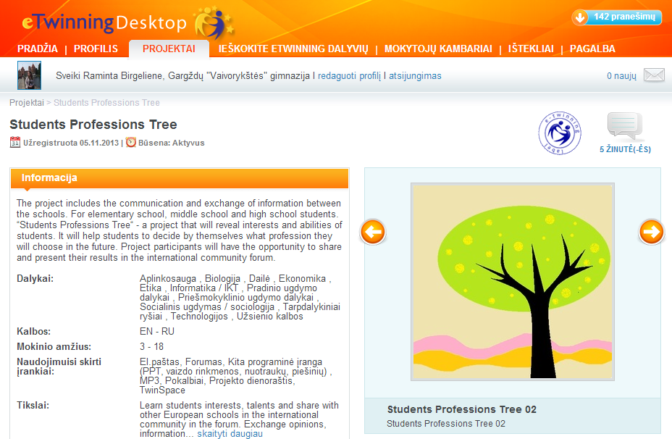
Tarptautinės eTwinning programos projektas
www.etwinning.net

Slide 5
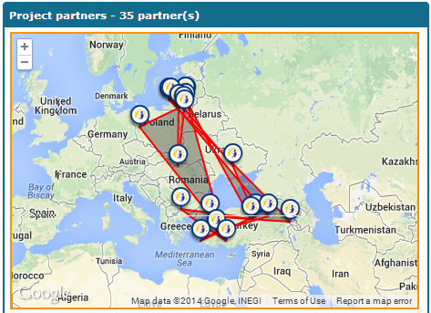
Projektas apima
bendravimą ir keitimąsi informacija tarp Europos mokyklų.
Dalyvauja 42 partneriai iš 7 šalių (Armėnijos, Ukrainos, Bulgarijos, Rumunijos, Turkijos, Lenkijos ir Lietuvos).
www.etwinning.net

Slide 6
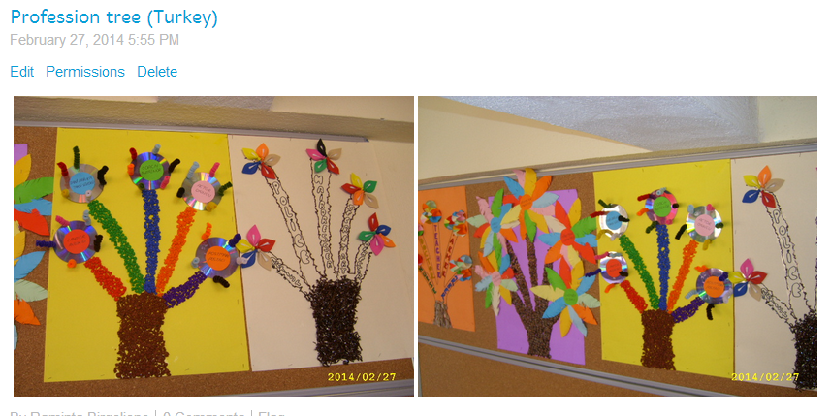
Projekto
dalyviai turi galimybę pasidalinti ir pateikti savo rezultatus tarptautinės bendruomenės
BLOG’e
http://new-twinspace.etwinning.net/c/portal/layout?p_l_id=27872111
www.etwinning.net

Slide 7
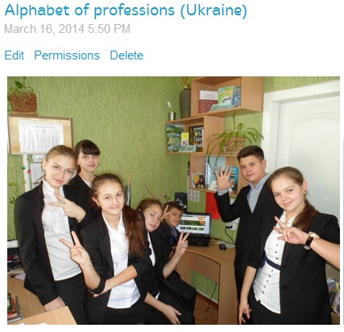
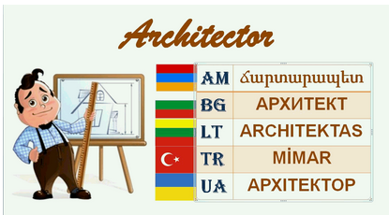
Projekte
bendraujame
lietuvių,
anglų,
rusų
ir kitomis partnerių
kalbomis ☺
www.etwinning.net

Slide 8
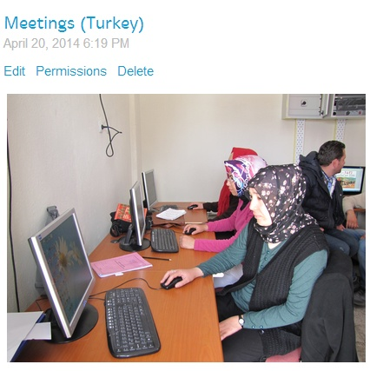
Dalyvaujančių
mokinių amžius
nuo 3 iki 19 metų...
Yra net suaugusių klasės iš Turkijos.
Nes profesijos pasirinkimas svarbus visiems.
www.etwinning.net

Slide 9
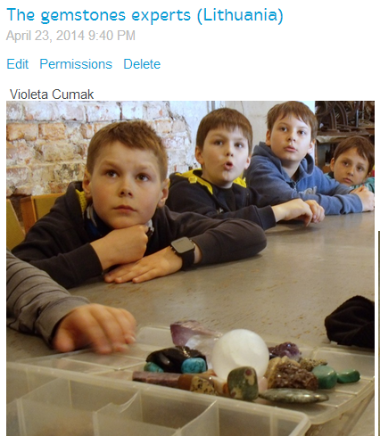
Projekto tikslas
sužinoti mokinių svajonių profesijas;
sukurti profesijų medį;
keistis nuomonėmis, informacija, idėjomis, gerinti anglų kalbos žinias.
www.etwinning.net

Slide 10
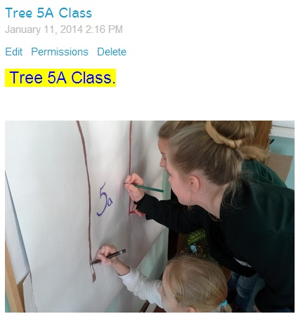
Darbo eiga
MEDŽIO KŪRIMAS
plakatas, instaliacija ir kt.
www.etwinning.net

Slide 11
2. Medžio lapo kūrimas
Mokinio svajonių profesijos rašymas ant medžio lapo
www.etwinning.net

Slide 12
3. Lapo tvirtinimas prie jau sukurto medžio.
Darbo eigą ir gautą rezultatą fotografuoti arba filmuoti ir talpinti TwinSpace erdvėje.
www.etwinning.net

Slide 13
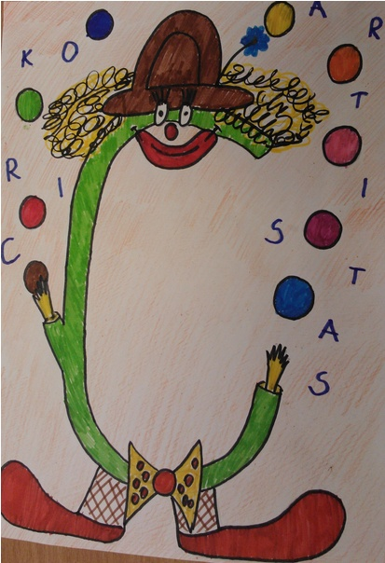
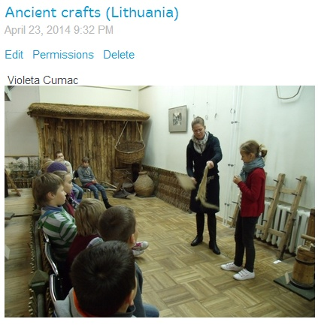
pasipildė skyreliais:
susitikimai,
profesijų abėcėlė
bei ketinamais tęsti ir kitais mokslo metais...
www.etwinning.net

Slide 14
2013/2014 m.m.
Pavyko sudominti kolegas.
Į projektą „Students professions tree“ įtrauktos 7 rajono mokyklos, 31 pedagogas.
Prie projekto prisijungė 15 mokyklų partnerių su didžiuliu būriu pedagogų.
Mokinių darbai publikuojami projekto Blog'e.
www.etwinning.net

Slide 15
Projekto metodo taikymas, tai
individualus darbas su mokiniais ir darbas grupėse:
1-4 klasės piešė ant popieriaus,
5-tokai — kompiuteriu,
juo 6-tokai rašė,
7-tokai kūrė sudėtingesnius dokumentus,
www.etwinning.net

Slide 16
9-tokai ir 10-tokai kūrė medžio stuktūrines kompozicijas ir derino tekstūras bei užpildus,
12-tokai modeliavo visa medį, analizavo profesijų kaleidoskopą, kalbėjo angliškai.
www.etwinning.net

Slide 17
Dalykų integracija
5-okai lietuvių kalbos pamokoje parašo rašinėlį apie profesiją lietuviškai,
išverčia į anglų kalbą per anglų kalbos pamoką.
Šį rašinėlį atsineša į informatikos pamoką, parašo kompiuteriu, iliustruoja, apie savo svajonių profesiją papasakoja projekto draugams TwinSpace aplinkoje.
www.etwinning.net

Slide 18
PAŽIŪRĖKIME
Rezultatas
Sukurtas profesijų medis.
Dalyviai apdovanoti eTwinning Padėkos raštais.
https://animoto.com/play/YnOaOFT165Vd3pfBAajNtA
www.etwinning.net

Slide 19
Praktinė dalis
Veiklos
www.etwinning.net

Slide 20
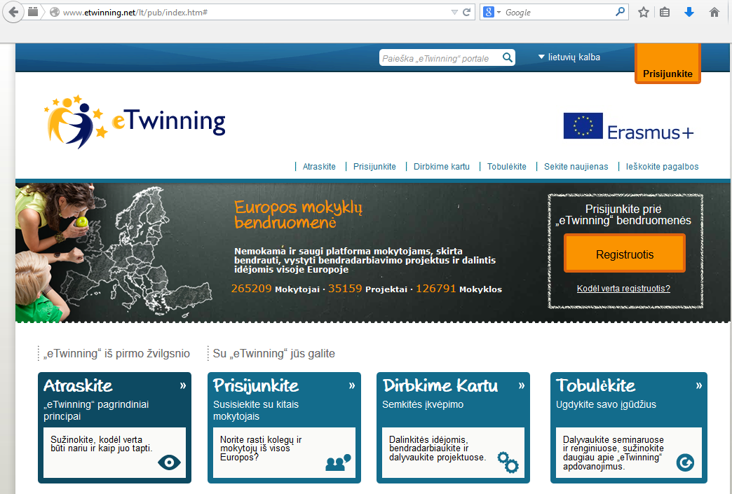
Įrašykite adresą: www.etwinning.net

Slide 21
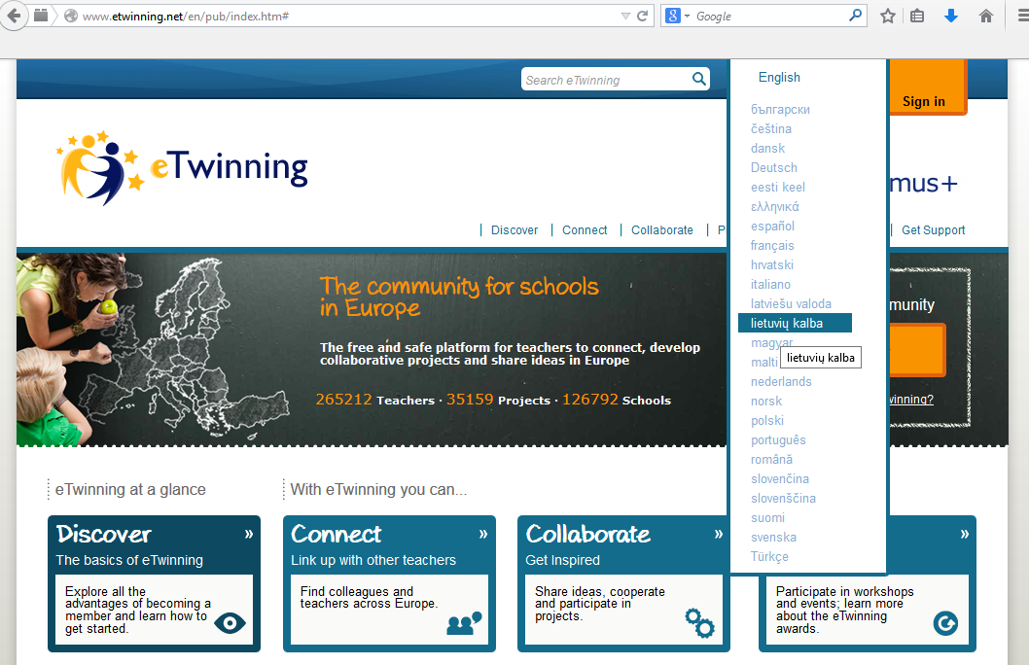
Pasirinkite norimą kalbą. Prisijunkite

Slide 22
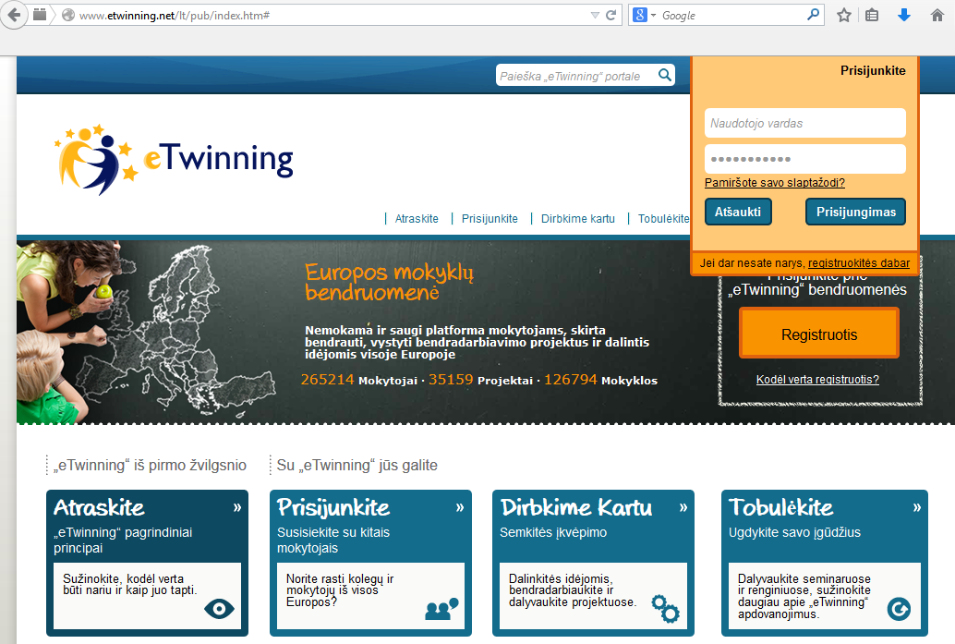
Įveskite vartotojo vardą ir slaptažodį. Prisijunkite

Slide 23
Eikite į darbastalį
Skaitykite naujienas, tvarkykite profilį, kurkite projektus, ieškokite eTwinning dalyvių, bendraukite mokytojų kambariuose, naudokitės ištekliais...

Slide 24
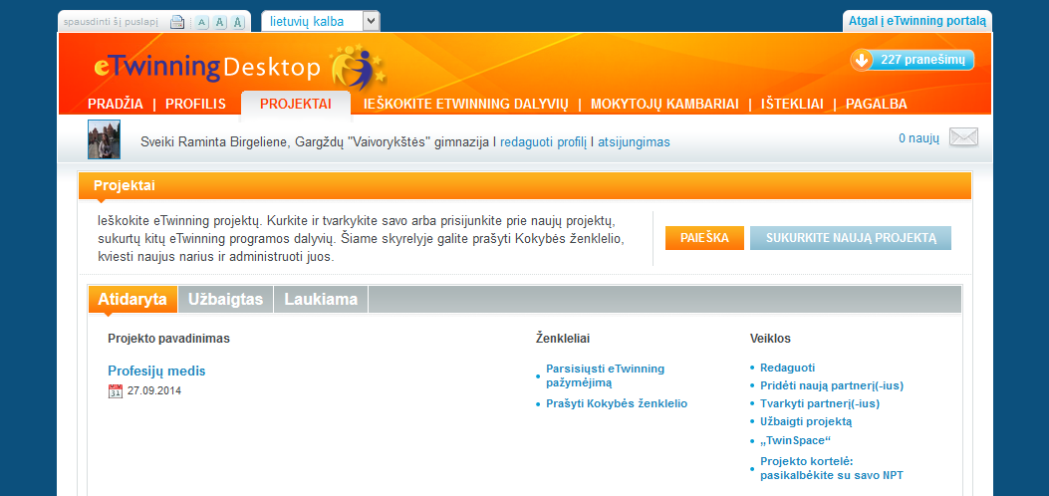
Ieškokite arba patys kurkite naujus eTwinning projektus
Eikite į projekto privačią erdvę TwinSpace

Slide 25
Naujos erdvės TwinSpace apžvalga
Pasikeiskite kalbą šiai sesijai (jei norite pasikeisti kalbą visam laikui, keiskite ją profilyje)
Pasirinkite vieną iš savo erdvių „TwinSpace“
Naršykite skirtinguose
šios „TwinSpace“ skyreliuose
Pakeiskite „TwinSpace“ nustatymus
Pasikeiskite savo profilį
Pasitikrinkite savo paštą „TwinMail“
Peržiūrėkite, kaip „TwinSpace“
matoma visiems
internete
Peržiūrėkite ar kurkite puslapius,
nuotraukas ir video
Mokytojų naujienlaiškyje mokytojai nariai gali rašyti žinutes, matomas tik kitiems mokytojams nariams
Naudokitės projekto žurnalu ir dalinkitės projekto naujienomis viešoje erdvėje „TwinSpace“.
Pradėkite asmeninį pokalbį su kitu prisijungusiu nariu.

Slide 26
Kurkite puslapius
Redaguokite pasirinktus puslapius
Keiskite puslapių tvarką
Peržiūrėkite, kas sukūrė ir redagavo puslapį
Sukurkite naują puslapį
Peržiūrėkite puslapius, kuriuos suarchyvavote ir taip padarėte nematomais. Šiuos puslapius galima padaryti vėl matomais.

Slide 27
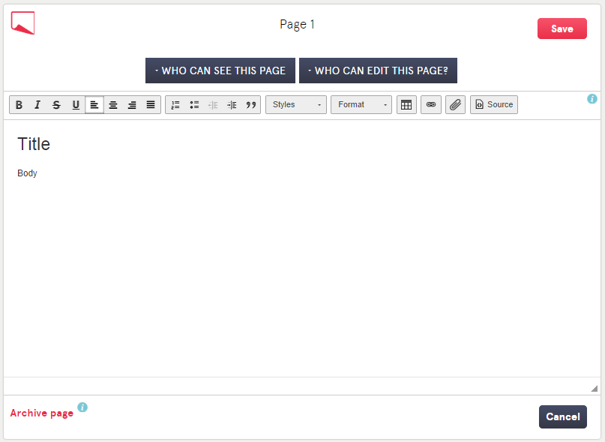
Puslapių kūrimas: redagavimo režimas
Spustelėkite pavadinimą, kad galėtumėte redaguoti
Kontroliuokite, kas gali redaguoti šį puslapį
Kontroliuokite, kas gali matyti šį puslapį*
Nepamirškite išsaugoti pakeitimų kaskart redaguodami puslapį!
Formatuokite puslapio turinį
Įterpkite nuotrauką, video ar failą iš išteklių, atsiųstų į medžiagos skyrelį
Archyvuokite šį puslapį - tai reiškia, kad šis puslapis daugiau nebebus matomas erdvėje „TwinSpace“. Šią būseną visada galėsite grąžinti į pradinę
Atšaukti redagavimą
*Pastaba: jei publikuojate puslapį viešai, įsitikinkite, kad nepažeidžiate nuotraukų, video ir failų autorių teisių. Jei nuotraukose ar vaizdo įrašuose matomi nepilnamečiai, būtina turėti jų tėvų sutikimą publikuoti medžiagą internete.

Slide 28
Medžiaga — nuotraukos
Ieškokite nuotraukų,
video ar failų medžiagos skyrelyje
Tempkite ar pasirinkite nuotraukas
iš savo kompiuterio,
kad galėtumėte įkelti jas į savo „TwinSpace“
Kurkite albumus ir
tvarkykite savo nuotraukas
Patarimas: Galite lengvai įterpti savo nuotraukas, video ir failus į savo sukurtą puslapį.
Daugiau informacijos rasite skaidrėje apie puslapių redagavimą.

Slide 29
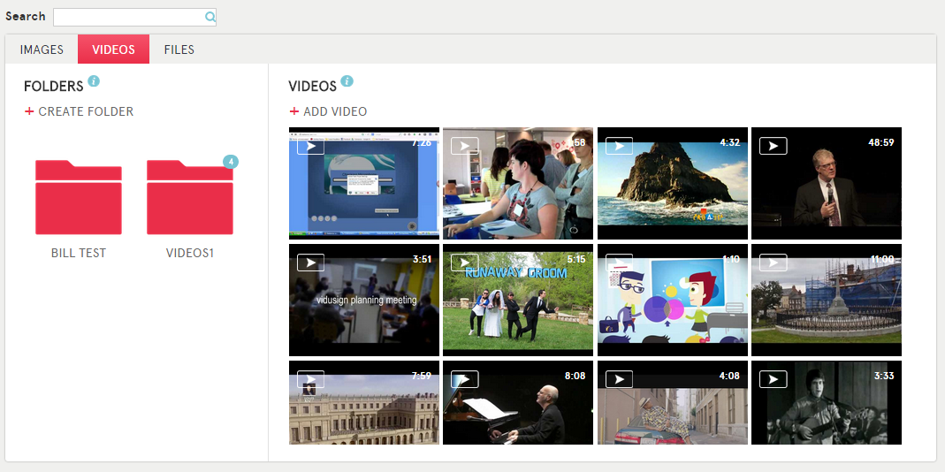
Medžiaga — vaizdo įrašai
Spustelėkite „Pridėti vaizdo įrašą“ ir įterpkite video iš svetainės „YouTube“ ar „Vimeo“
Ieškokite nuotraukų,
video ar failų
Kurkite aplankus ir
tvarkykite savo vaizdo įrašus
Patarimas: Galite lengvai įterpti savo nuotraukas, video ir failus į savo sukurtą puslapį.
Daugiau informacijos rasite skaidrėje apie puslapių redagavimą.

Slide 30
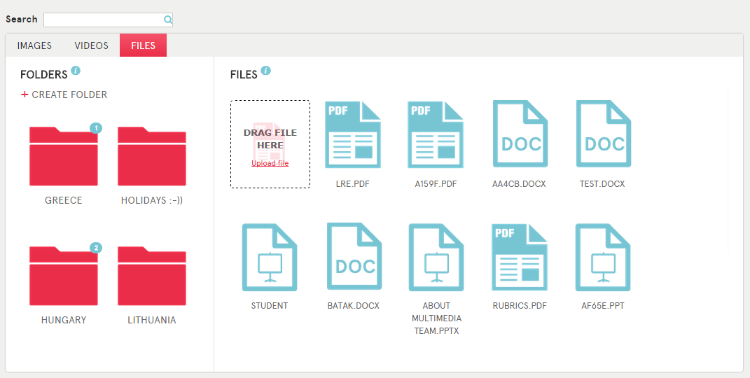
Medžiaga — failai
Tempkite failą čia ar spustelėkite „Siųsti failą“
Ieškokite nuotraukų,
video ar failų
Kurkite aplankus ir
tvarkykite savo failus
Patarimas: Galite lengvai įterpti savo nuotraukas, video ir failus į savo sukurtą puslapį.
Daugiau informacijos rasite skaidrėje apie puslapių redagavimą.

Slide 31
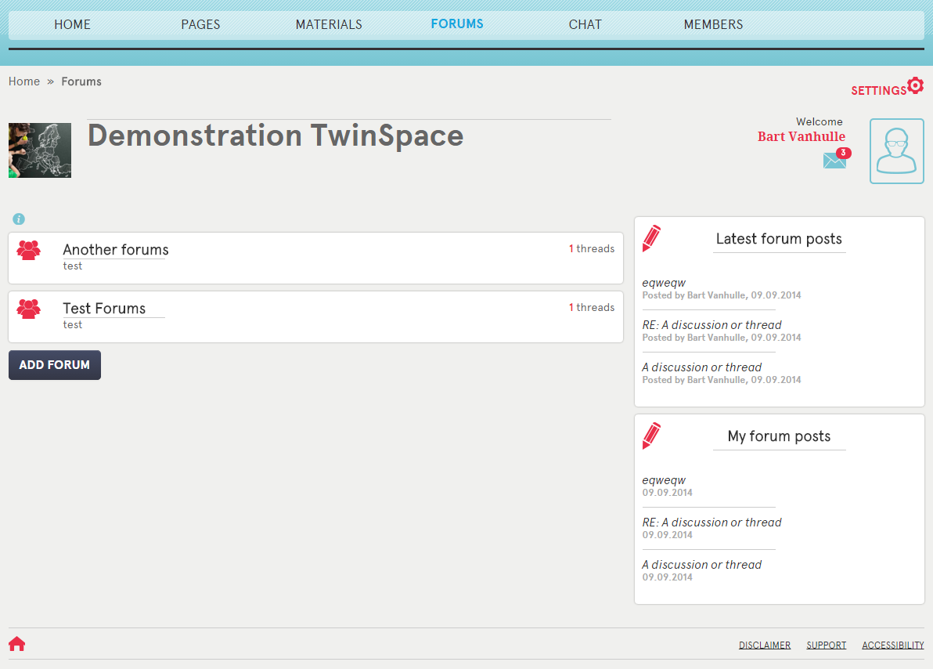
Forumai
Forumų sąrašas
Naujausi įrašai visuose forumuose
Kurkite naują forumą
Jūsų naujausi įrašai forumuose

Slide 32
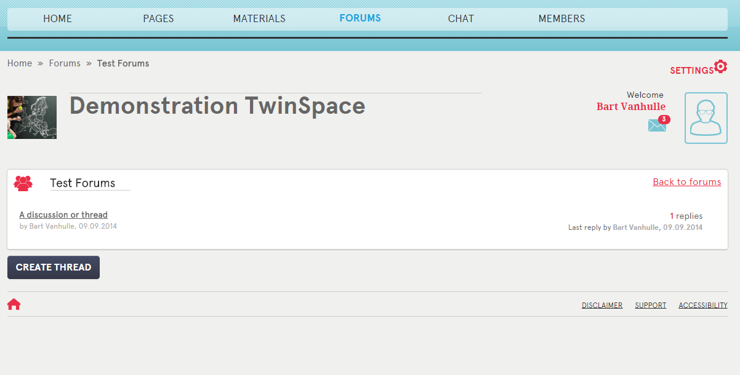
Forumai — temų kūrimas
Forumo pavadinimas
Grįžkite į forumų sąrašą
Forumo temos
Kurkite naują forumo temą

Slide 33
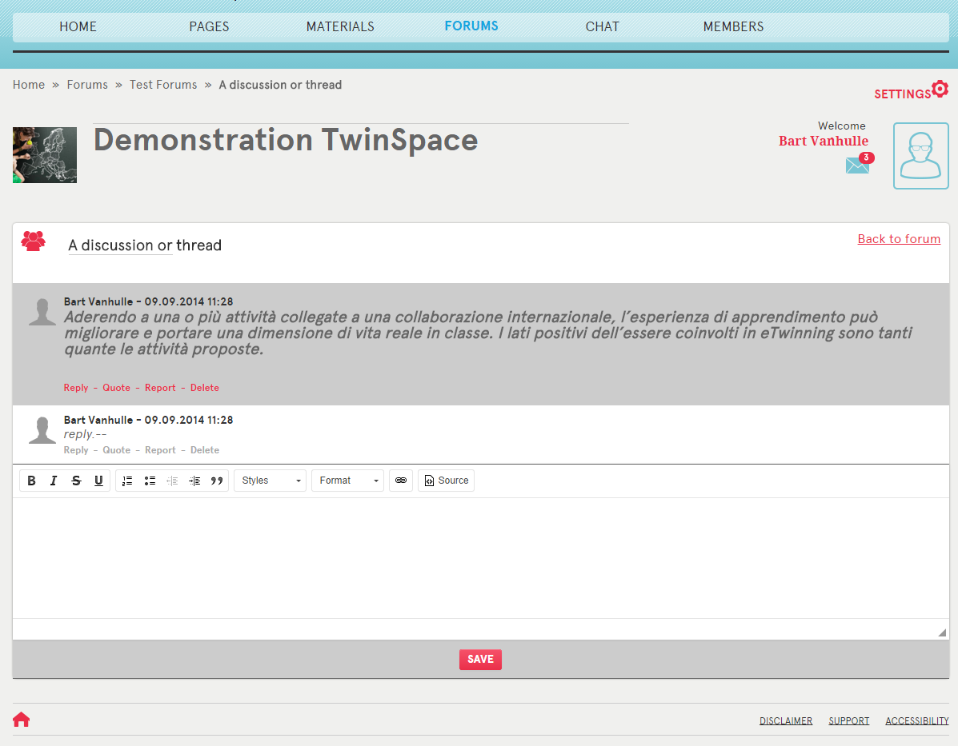
Forumai — atsakymas į temą
Grįžkite į forumo temų sąrašą
Temos pavadinimas
Rašykite savo atsakymą į šią temą čia ir išsaugokite.

Slide 34
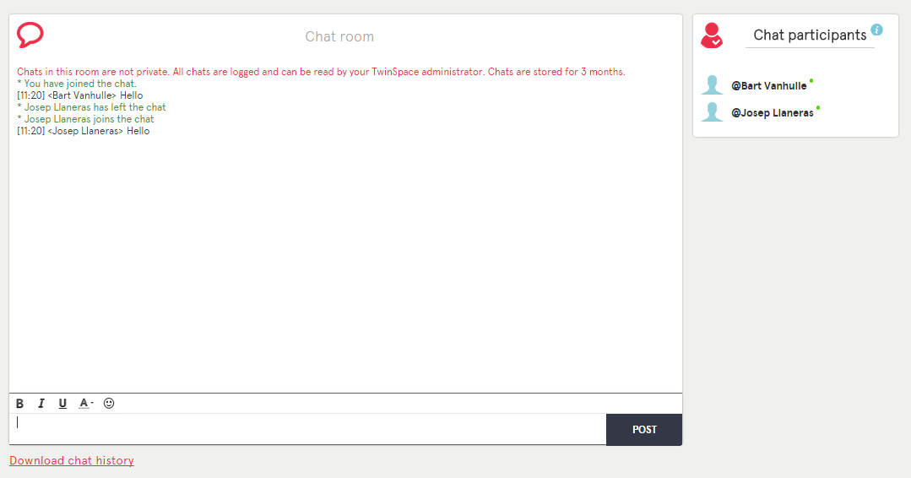
Pokalbiai
Peržiūrėkite sąrašą, kas yra šiame pokalbių kambaryje
Pokalbių langas
Kalbėkite čia
Patarimas: Mokytojai gali peržiūrėti šio forumo pokalbių istoriją. Įrašai ištrinami po 3 mėnesių.

Slide 35
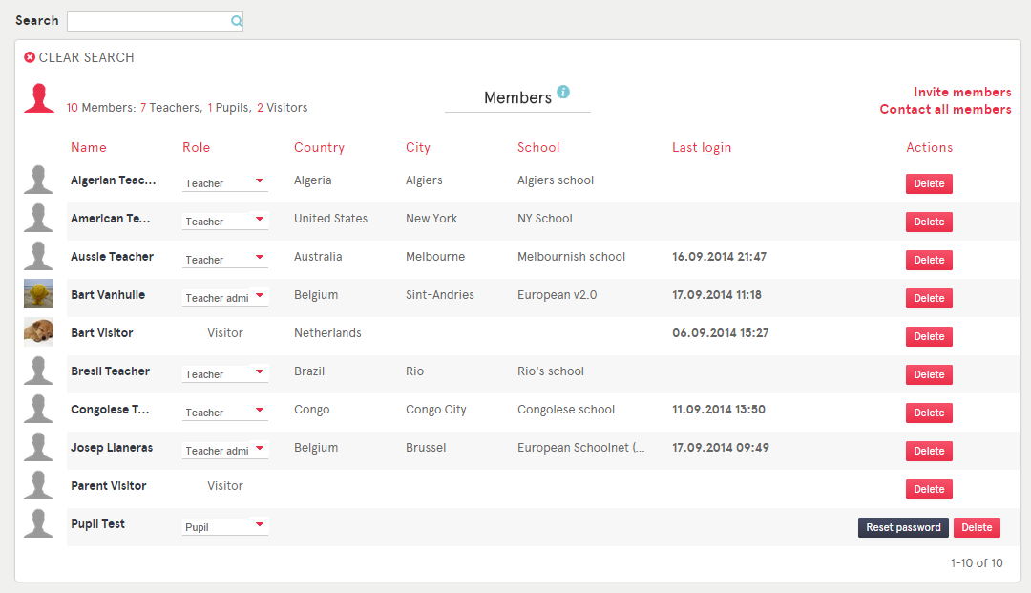
Nariai
Ieškokite narių
Filtruokite pagal narių tipą
Kvieskite naujus narius
Siųskite žinutę visiems šios „TwinSpace“ nariams
Narių sąrašas
Panaikinkite narį
Pakeiskite nario tipą
Pakeiskite mokinių slaptažodžius

Slide 36
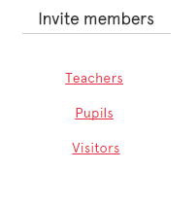
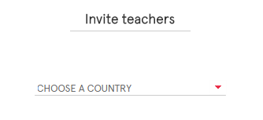
Nariai — naujų narių pridėjimas
Pasirinkite, iš kokios šalies kviečiate mokytoją. Atkreipkite dėmesį, jeigu ši šalis dalyvauja programoje „eTwinning“, tuomet mokytojus galite pridėti „eTwinning“ darbastalyje.
1 – spauskite „Kviesti narius“, kad galėtumėte į savo „TwinSpace“ įtraukti naujus narius
2 – pasirinkite, kokio tipo narius norite kviesti
Užpildykite informaciją apie kviečiamą mokinį(-ius).
Užpildykite informaciją apie kviečiamą narį lankytoją.

Slide 37
TwinMail
Kurkite naują el. laišką
Peržiūrėkite, kiek neperskaitytų žinučių turite
Perkelkite el. laišką į „Šiukšliadėžę“
Peržiūrėkite daugiau informacijos apie šį el. laišką
Peržiūrėkite daugiau savo el. laiškų

Slide 38
Profilis
Redaguokite „TwinSpace“ profilį ir pasikeiskite savo profilio nuotrauką bei atnaujinkite informaciją rodomą jūsų profilyje
Peržiūrėkite visų savo erdvių „TwinSpace“ sąrašą
Palikite žinutę šiam nariui. Ji bus matoma visose jo/jos erdvėse „TwinSpace“

Slide 39
Profilis — redaguokite profilį
Pasikeiskite savo vardą ir el. paštą „eTwinning“ darbastalio profilio skyrelyje.
Įtempkite čia nuotrauką arba spauskite „Naršykite ir siųskite“, kad pasirinktumėte iš savo kompiuterio ar įrenginio.
Trumpai aprašykite save čia.
Pasiruošti refleksijai (pasikeisti savo profilį, įkelti nuotrauką)

Slide 40
Nustatymai
Spustelėkite čia ir atsidarykite „TwinSpace“ nustatymų skyrelį
Pakeiskite pavadinimą ir aprašymą
Pakeiskite savo „TwinSpace“ išvaizdą
Pasikeiskite savo
„TwinSpace“ logotipą

Slide 41
Veiklos
Sukurti Profesijų medį
Medis (kamienas)
Lapai (užrašyta profesija)
Medis su lapais (klijuojami lapai)
Rezultatą pasižiūrėti TwinSpace erdvėje

Slide 42
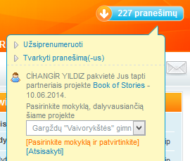
Veiklos
Registruotis
Ieškoti eTwinning dalyvių
Kviesti bendrauti
Patvirtinti kvietimą
Pasirinkti kortelę:
www.etwinning.net
Raminta Birgėlienė
Junkitės ir tobulėkite

